Slide 1
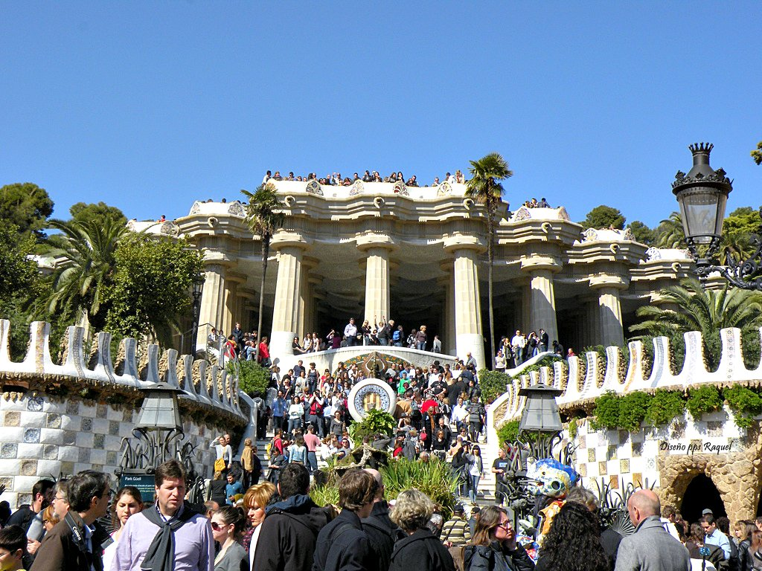



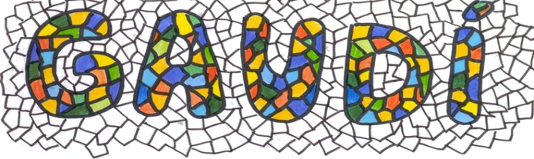

Slide 2
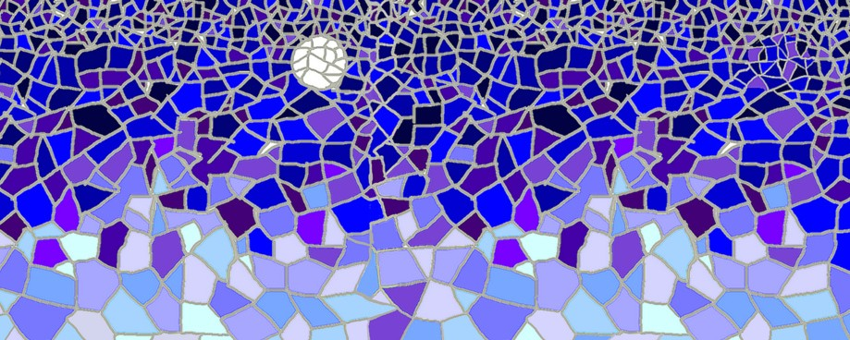
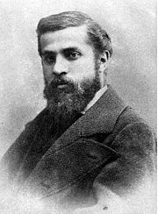
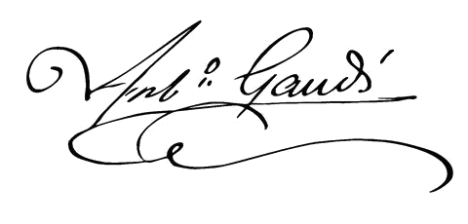
A
N
T
O
N
I
G
A
U
D
Í
Diseño pps Raquel

Slide 3
Antoni Gaudí i Cornet
(Reus o Riudoms,25 de junio de 1852 – Barcelona, 10 de junio de 1926) fue un arquitecto español, máximo representante del modernismo catalán.
Gaudí fue un arquitecto con un sentido innato de la geometría y el volumen, así como una gran capacidad imaginativa que le permitía proyectar mentalmente la mayoría de sus obras antes de pasarlas a planos. De hecho, pocas veces realizaba planos detallados de sus obras; prefería recrearlos sobre maquetas tridimensionales, moldeando todos los detalles según los iba ideando mentalmente. En otras ocasiones, iba improvisando sobre la marcha, dando instrucciones a sus colaboradores sobre lo que tenían que hacer. Dotado de una fuerte intuición y capacidad creativa, Gaudí concebía sus edificios de una forma global, atendiendo tanto a las soluciones estructurales como las funcionales y decorativas. Estudiaba hasta el más mínimo detalle de sus creaciones, integrando en la arquitectura toda una serie de trabajos artesanales que dominaba él mismo a la perfección: cerámica, vidriería, forja de hierro, carpintería, etc. Asimismo, introdujo nuevas técnicas en el tratamiento de los materiales, como su famoso “trencadís” hecho con piezas de cerámica de desecho. La arquitectura de Gaudí está marcada por un fuerte sello personal, caracterizado por la búsqueda de nuevas soluciones estructurales, que logró después de toda una vida dedicada al análisis de la estructura óptima del edificio, integrado en su entorno y siendo una síntesis de todas las artes y oficios.
Diseño pps Raquel

Slide 4
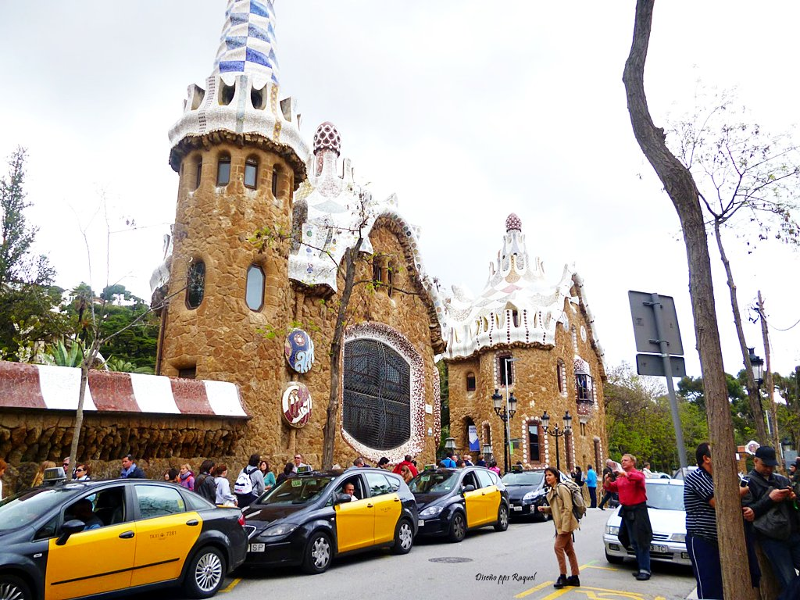

Slide 5
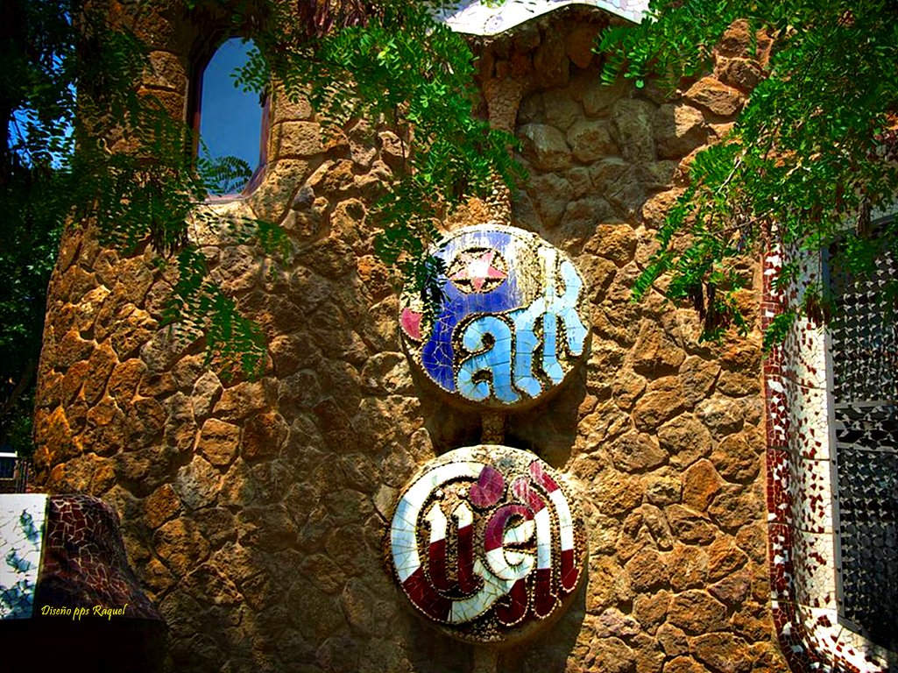

Slide 6
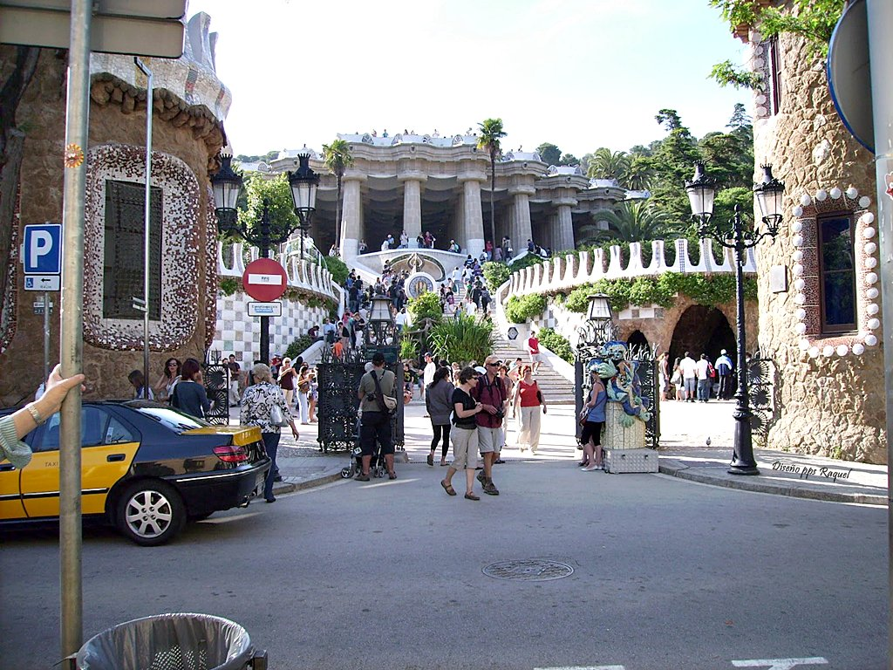

Slide 7
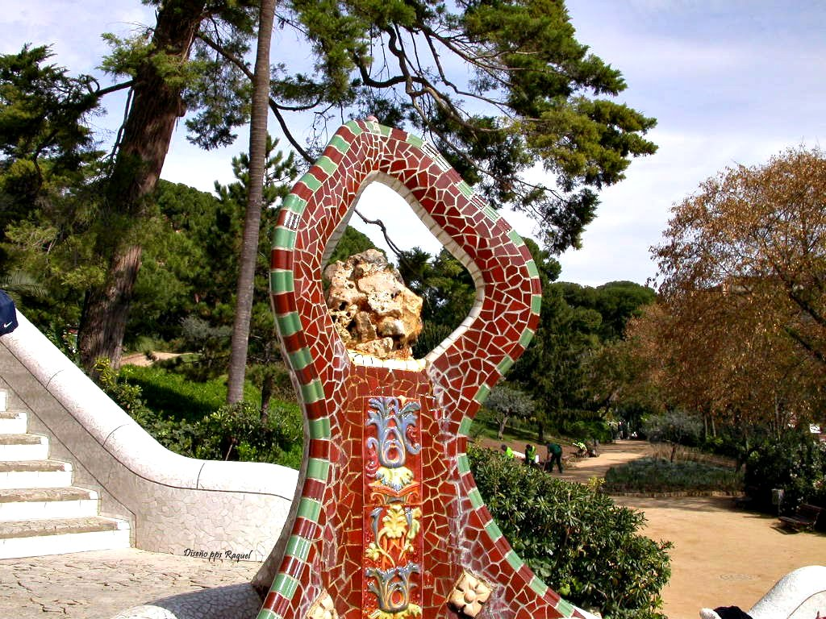

Slide 8
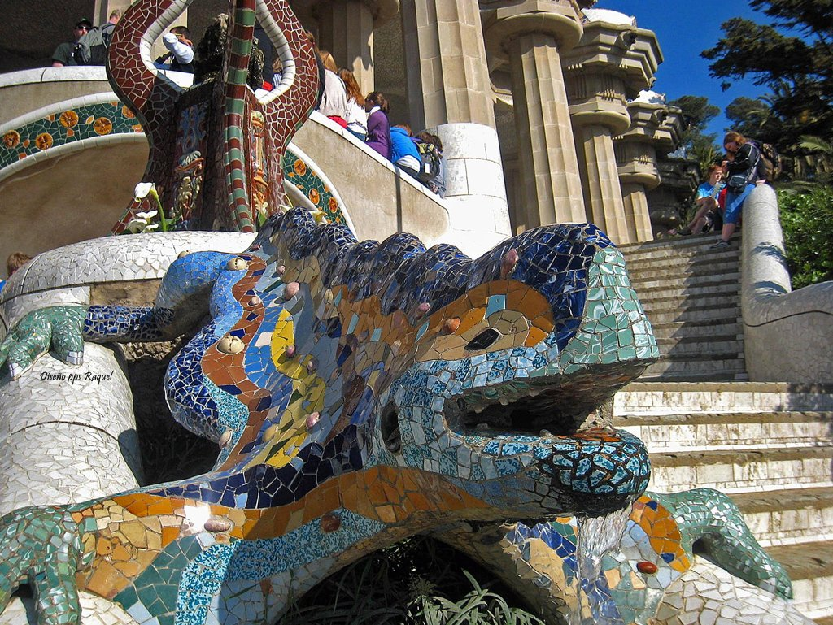

Slide 9
CREACIÓN DEL PARQUE GUELL
En 1900, cuando se inició la construcción del Park Güell, Barcelona era una metrópolis moderna y cosmopolita que basaba su economía en la potencia de su industria y que superaba el medio millón de habitantes. Ya hacía casi medio siglo que se habían derribado sus murallas y la ciudad nueva, el Ensanche proyectado por el ingeniero Ildefons Cerdà, había crecido de manera espectacular a partir de 1860. Fue la mayor operación urbanística del siglo XIX en Europa. Cerdà había estudiado a fondo las dificultades del crecimiento moderno en la Barcelona amurallada y el impacto que suponían los cambios tecnológicos, en especial, el ferrocarril. El plano de su propuesta de Plan de Ensanche multiplicaba por diez la superficie de Barcelona y era fruto de una visión práctica de la ciudad. Cerdà concebía el plan como un instrumento flexible para propiciar, con espíritu reformista, la formación de una ciudad moderna que fuera más eficaz, más saludable y más justa.
La expansión de Barcelona fue muy rápida a lo largo de la segunda mitad del siglo XIX, y el Ensanche fue extendiéndose por la llanura. Su área central comenzó a perfilarse como un gran centro burgués, y la urbanización avanzaba también por sus flancos, en dirección a los viejos suburbios fabriles de la llanura, con un carácter más popular e industrial.
La Exposición Universal de 1888 puso de manifiesto en Europa y en el mundo la pujanza de Barcelona, capital de una nación catalana renaciente, e impulsó la búsqueda de un nuevo lenguaje artístico y de representación urbana. Ahí radica el éxito del modernismo catalán, muy presente en el corazón del Eixample, y de la obra de un arquitecto tan singular como fue Antoni Gaudí.
Diseño pps Raquel

Slide 10
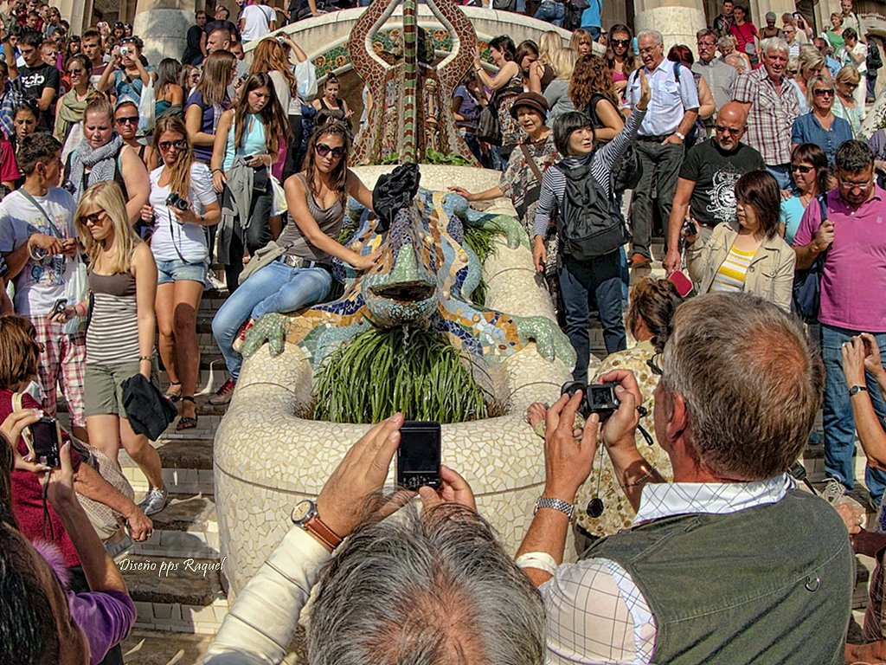

Slide 11
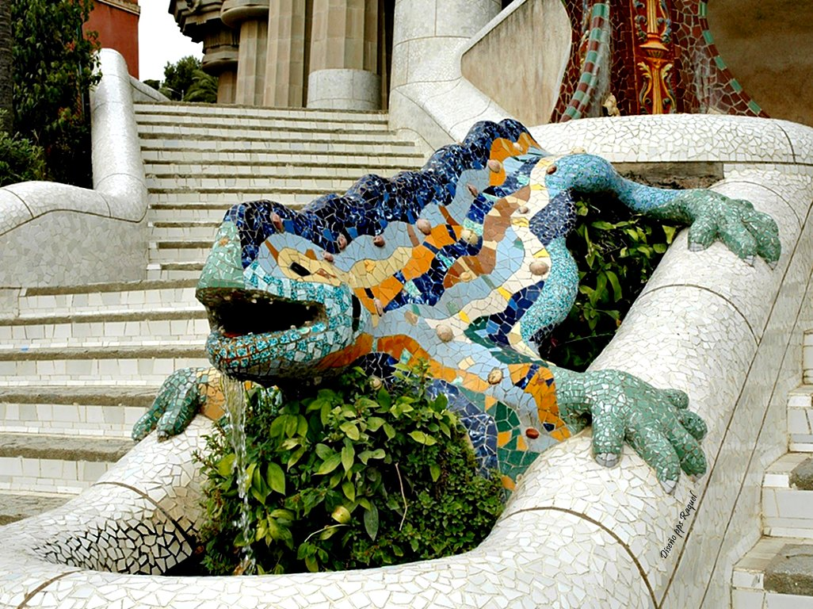

Slide 12
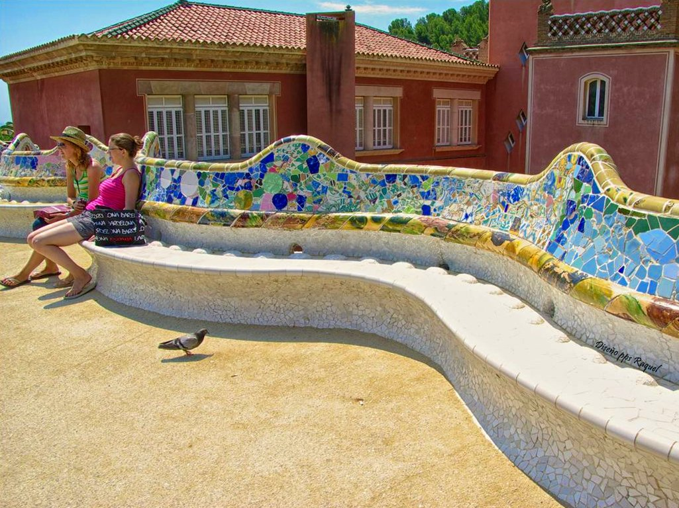

Slide 13
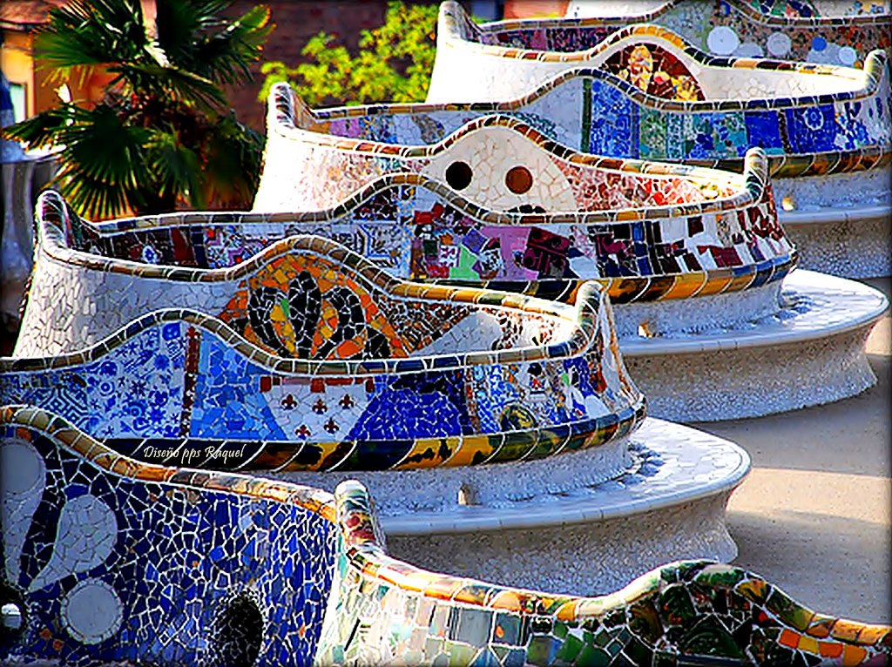

Slide 14
GAUDÍ Y GÜELL
Los arquitectos de Eusebi Güell: Joan Martorell y Antoni Gaudí
La relación entre el industrial Eusebi Güell y el arquitecto Antoni Gaudí se inició cuando Güell vio en la Exposición Universal de París de 1878 una vitrina que había proyectado Gaudí para el comerciante de guantes Esteve Comella. Aquel mismo año, Güell le encargó el mobiliario de la capilla panteón del Palacio de Sobrellano, en Comillas, localidad situada en la costa cantábrica, por cuenta de su acaudalado suegro, Antonio López i López. El arquitecto de esta magnífica capilla neogótica era Joan Martorell i Montells, en cuyo estudio había trabajado Gaudí. Unos años después, Joan Martorell proporcionó un nuevo encargo a Antoni Gaudí, hecho que consolidó la relación entre los dos arquitectos. Se trataba de los pabellones de la portería y las caballerizas de la Finca Güell (1883-1887), una propiedad que el industrial barcelonés tenía en Les Corts, al oeste de Barcelona.
La personalidad de Martorell, un arquitecto muy reputado en ese momento y a quien Gaudí consideró siempre su maestro, influyó de manera muy decisiva en la producción futura de este último.
Diseño pps Raquel

Slide 15
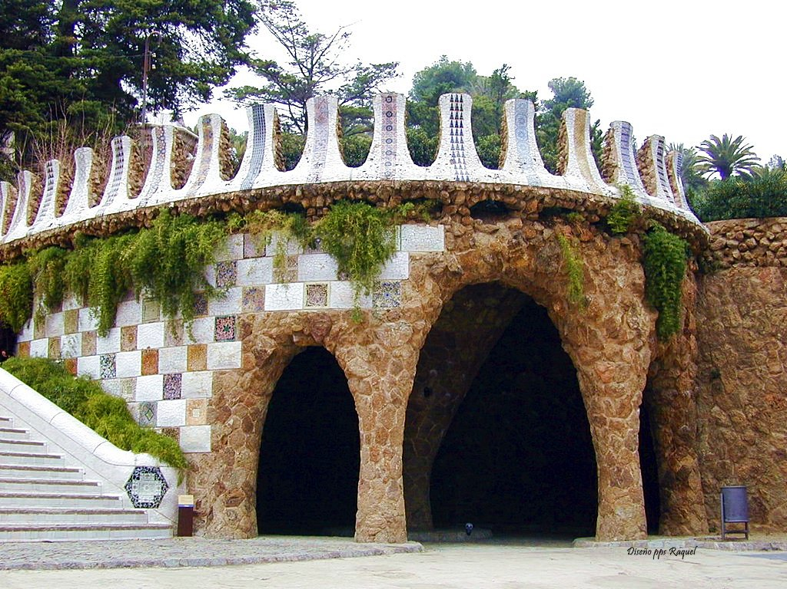

Slide 16
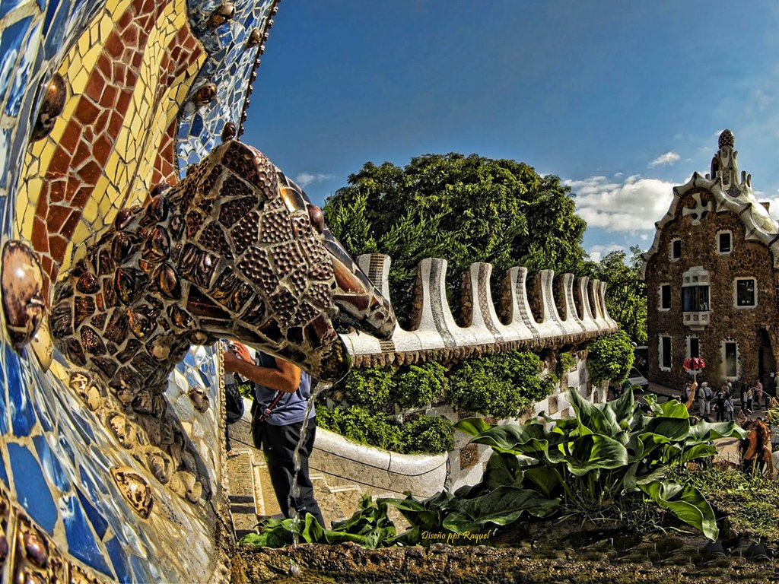

Slide 17
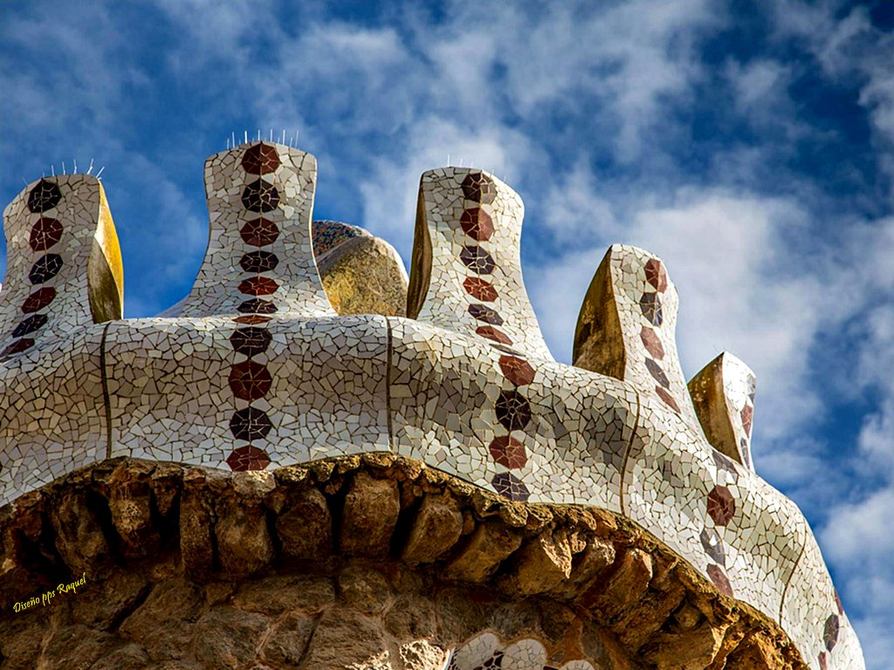

Slide 18
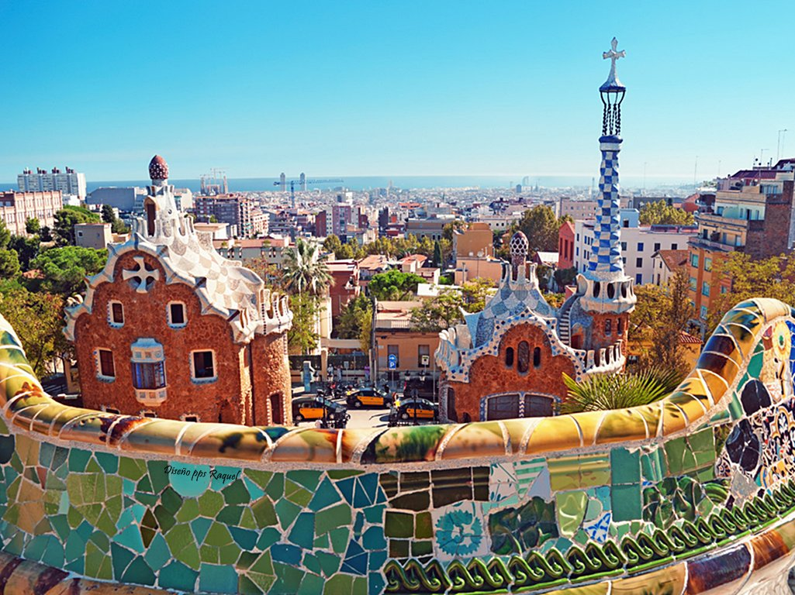

Slide 19
LOS GRANDES ENCARGOS DE GÜELL A GAUDÍ
En 1886 Eusebi Güell confió a Gaudí la construcción de su nueva vivienda, el Palau Güell, en la calle Nou de la Rambla, en el casco antiguo de la ciudad. Más tarde, en 1895, Gaudí construyó con la colaboración de Francesc Berenguer una bodega vinícola en el Garraf y en 1898 proyectó la iglesia de la Colònia Güell, donde residían los obreros de la gran fábrica textil que el industrial poseía en las proximidades de Barcelona. Finalmente, en 1900, Gaudí recibió el encargo de proyectar el Park Güell.
Güell entendió mejor que ningún otro de sus contemporáneos el sentido de la arquitectura de Gaudí. La relación que mantuvieron no fue simplemente la propia de artista y mecenas, sino una verdadera historia de amistad.
Durante muchos años, la familia Güell residió en la casa solariega que había en los terrenos donde se ubicó la urbanización (actualmente es un colegio), mientras que Gaudí vivía en una de las dos casas que allí se construyeron.
En vida del empresario, el parque ya era considerado una de las grandes atracciones turísticas de Barcelona, y la gran plaza se cedía a menudo para la realización de actos catalanistas, bailes de sardanas y otros acontecimientos de carácter cívico y social.
Diseño pps Raquel

Slide 20
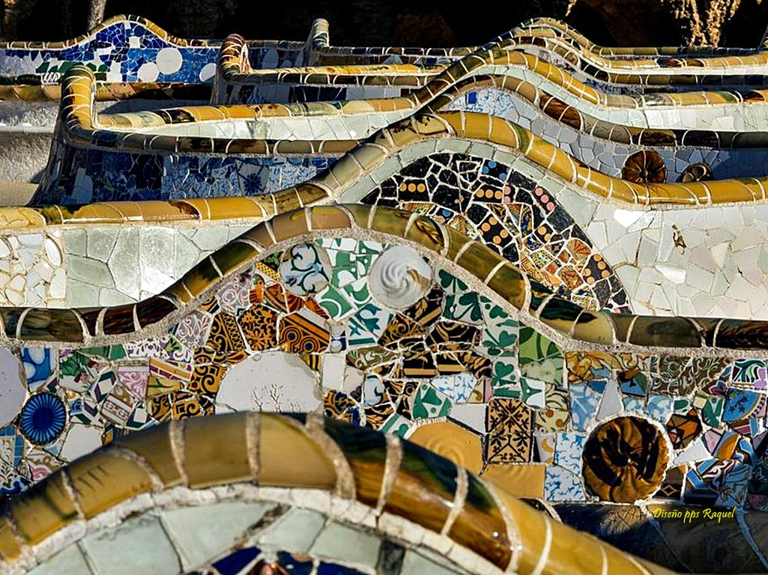

Slide 21
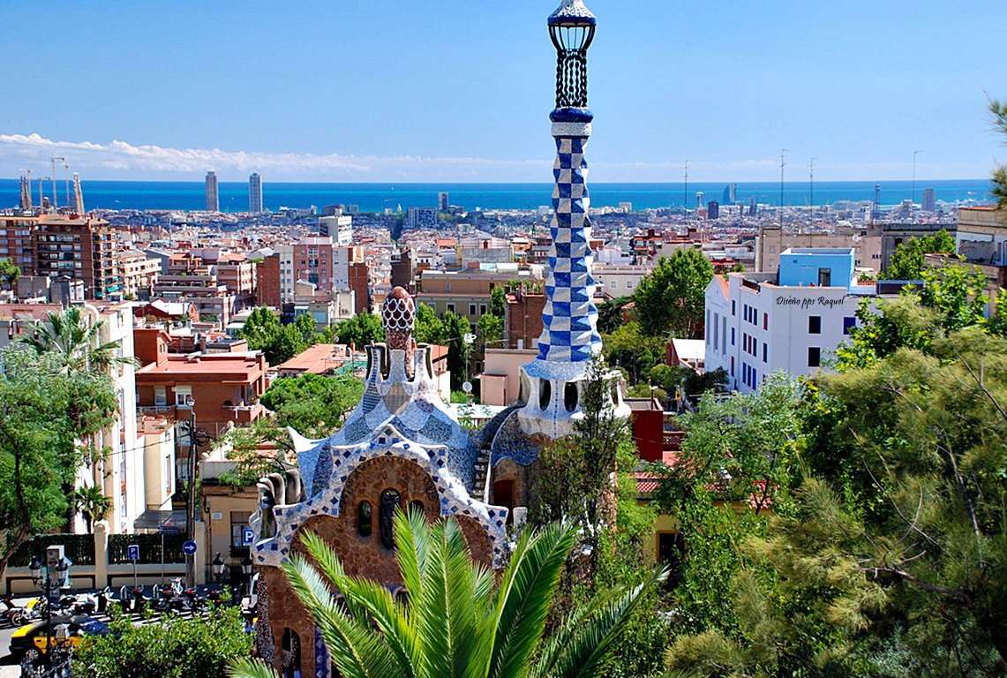

Slide 22
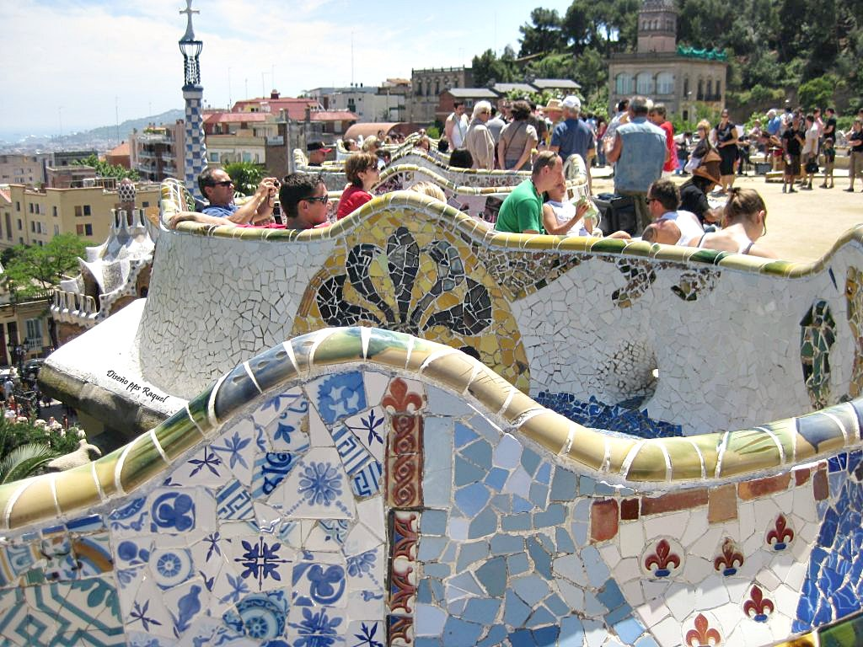

Slide 23
MÁS DE CIEN AÑOS DE HISTORIA
Las condiciones de la urbanización del Park Güell
Eusebi Güell encargó a Gaudí el proyecto de hacer una urbanización para familias acomodadas en una gran finca que había adquirido en la zona conocida popularmente como la Montaña Pelada. Su situación era inmejorable, en un entorno saludable y con unas espléndidas vistas del mar y la llanura de Barcelona. En la urbanización se preveían unas 60 parcelas con forma triangular, con una compleja red de caminos, viaductos y escaleras que salvaban la topografía del terreno. Las condiciones de construcción eran muy restrictivas, ya que solo se podía edificar una sexta parte de la parcela, y la altura y la ubicación de las viviendas no podían obstaculizar la vista al mar ni privar a los vecinos del sol. Güell quería recrear los parques residenciales británicos y por ese motivo lo llamó Park Güell, en inglés.
Gaudí respetó la vegetación existente en la antigua finca, como los algarrobos y los olivos. En cuanto a la introducción de nuevas especies, optó por plantas mediterráneas con baja demanda de agua. Asimismo, ideó diversos sistemas de captación y almacenamiento de agua a partir de los sistemas de riego que conocía del entorno rural de su niñez. De esa manera, tanto la vegetación como la gestión de los recursos hídricos contribuían a evitar la erosión del terreno ocasionada por las torrenciales lluvias mediterráneas, al tiempo que ayudaban a cubrir las necesidades de agua de los habitantes de la urbanización.
Diseño pps Raquel

Slide 24
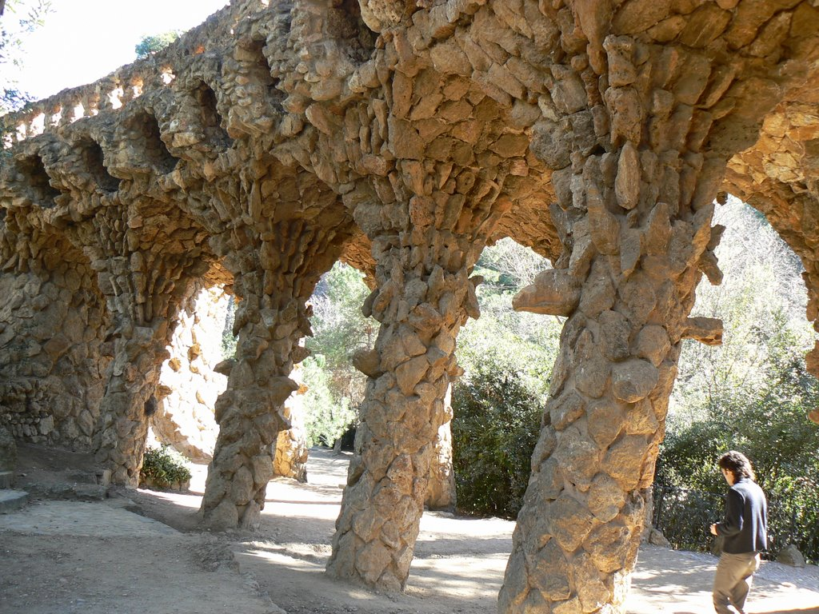

Slide 25
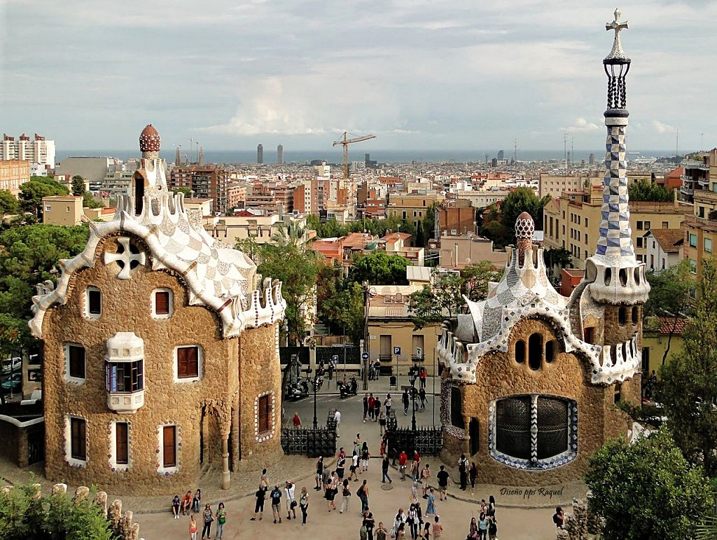

Slide 26
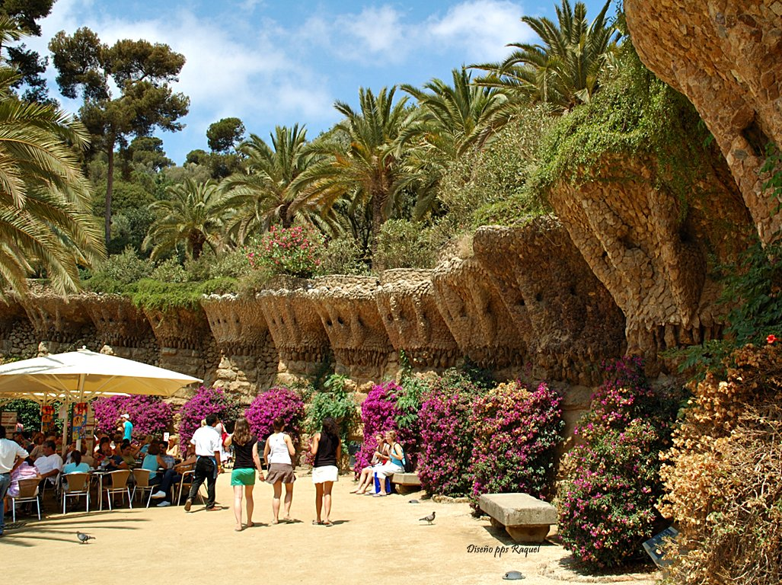

Slide 27
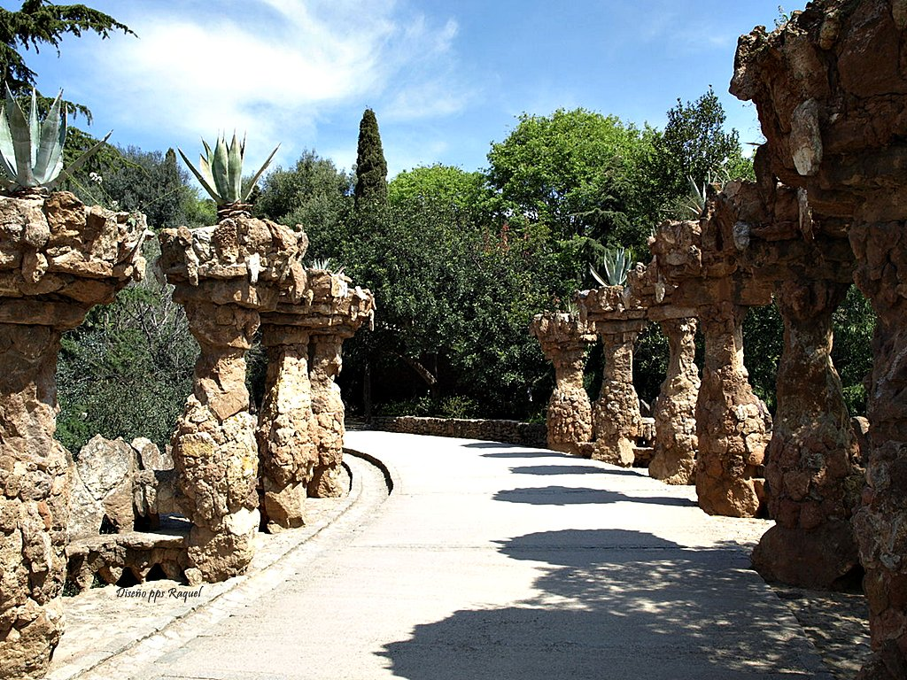

Slide 28
LAS ETAPAS DE LA CONSTRUCCIÓN DEL PARK GÜELL
En octubre de 1900 se comenzó a nivelar los terrenos, y las obras avanzaron a buen ritmo. El 4 de enero de 1903, una descripción publicada en el Anuario de la Asociación de Arquitectos indicaba que ya estaban terminados los dos pabellones de la entrada, la escalinata principal, el refugio para los coches de caballos, la valla exterior, los viaductos y una parte de la gran explanada, así como el sistema de evacuación de aguas. En 1907 ya se celebraban actos en la gran plaza, por lo que sabemos que la Sala Hipóstila ya estaba totalmente cubierta, y el banco cerámico que la rodea se completó en 1914.
El primero en comprar, en 1902, una parcela en el Park fue un amigo de Güell, el abogado Martín Trias i Domènech, que encargó la construcción de su chalé al arquitecto Juli Batllevell.
Al mismo tiempo, el contratista de la obra, José Pardo i Casanovas, edificó una casa muestra para dinamizar las ventas, que fue proyectada por el colaborador de Gaudí, Francesc Berenguer. Gaudí se trasladó a vivir allí en 1906 con su padre y su sobrina.
Poco después, en 1907, Eusebi Güell convertía en su residencia habitual la antigua casa señorial que ya existía cuando adquirió los terrenos para hacer la urbanización, la Casa Larrard. En aquellos años, y con el visto bueno del propietario, se celebraron multitud de actos cívicos en la gran plaza.
Diseño pps Raquel

Slide 29
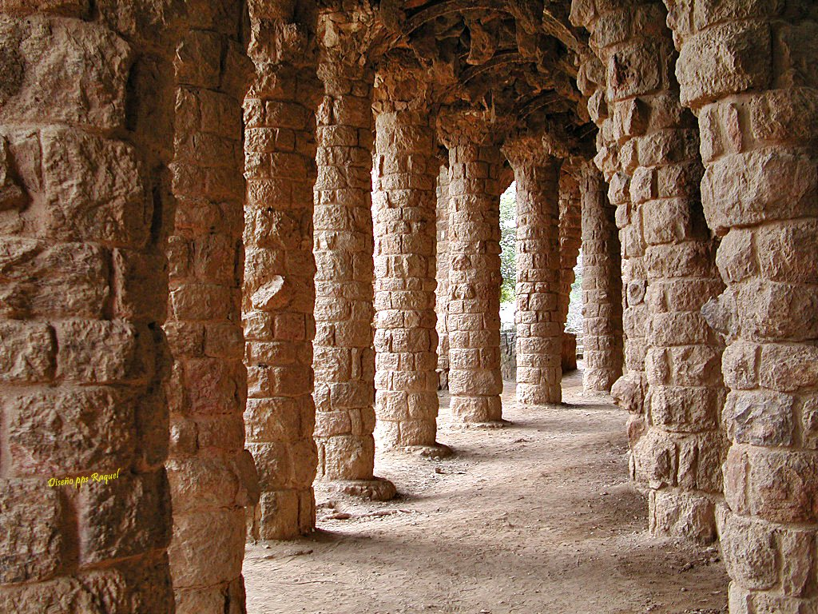

Slide 30
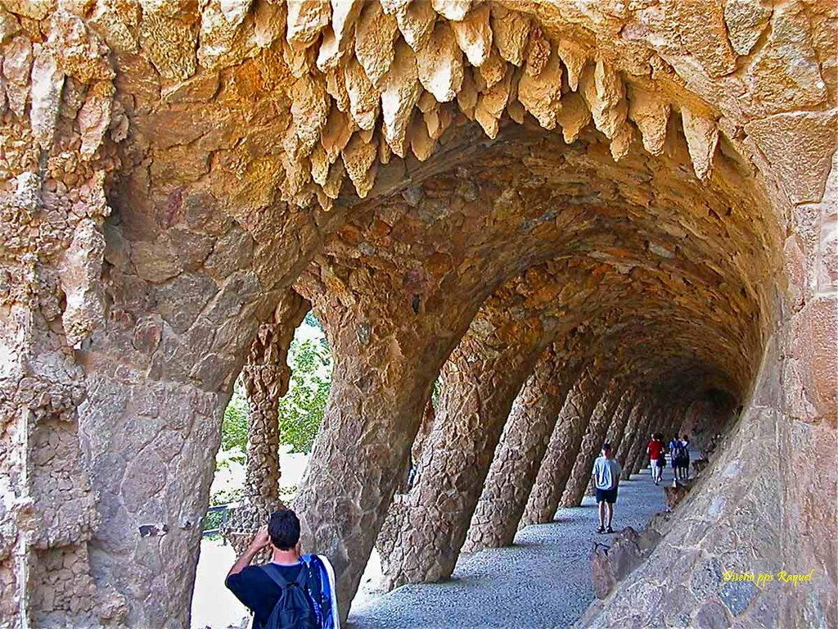

Slide 31
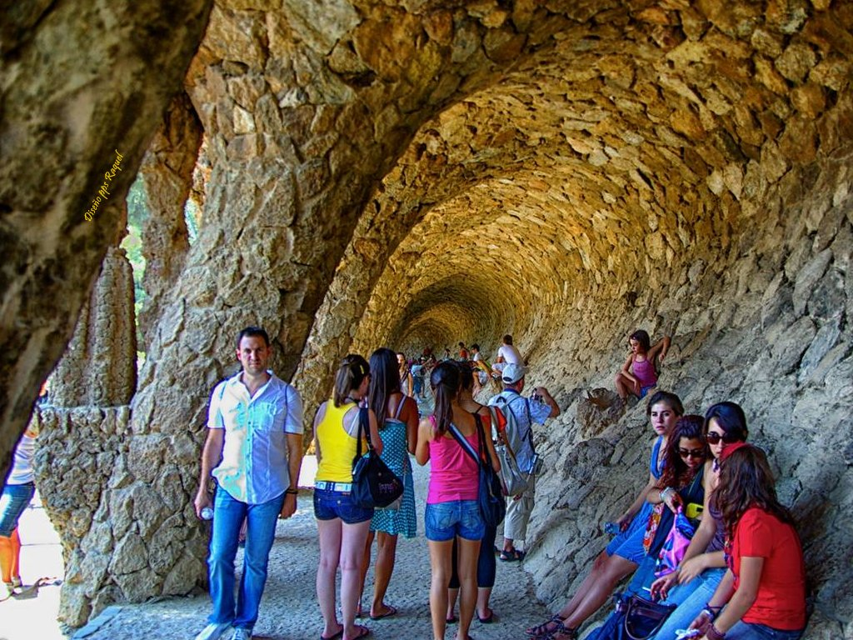

Slide 32
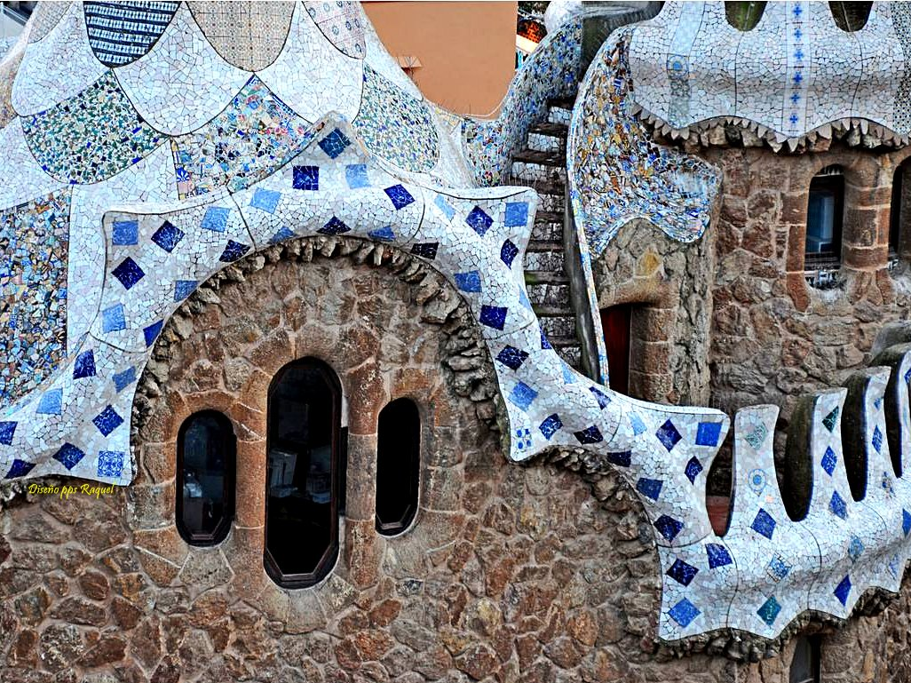

Slide 33
DE URBANIZACIÓN PRIVADA A PARQUE PÚBLICO
Las complejas condiciones de la venta de las parcelas, mediante antiguos contratos enfitéuticos, la falta de un transporte adecuado y el carácter muy exclusivo de la urbanización la hicieron inviable. A falta de compradores, las obras se abandonaron en 1914. Solo se habían construido dos de las 60 casas previstas. El parque se convertía así en un gran jardín privado, que Güell cedía para actos públicos, mientras empezaba a aparecer en las guías turísticas de Barcelona como uno de los puntos de atracción de la ciudad. Eusebi Güell murió en su casa del Park Güell en 1918, y sus herederos ofrecieron al parque al Ayuntamiento, que acordó su compra en el pleno municipal celebrado el 26 de mayo de 1922. En 1926 se abrió como parque municipal. La casa de la familia Güell se habilitó como colegio público, que adoptó el nombre del pedagogo Baldiri Reixac, y la zona situada a la izquierda de la entrada se destinó a vivero de flores ornamentales para el Ayuntamiento.
Gracias a la asociación Amigos de Gaudí, la casa de Gaudí en el Park Güell se abrió al público como Casa Museo Gaudí en 1963.
El Park Güell se convirtió así en un parque público muy apreciado por los barceloneses y en un importante foco de atracción de visitantes. Fue reconocido como monumento artístico en 1969 y fue declarado Patrimonio Cultural de la Humanidad por la UNESCO en 1984.
Diseño pps Raquel

Slide 34
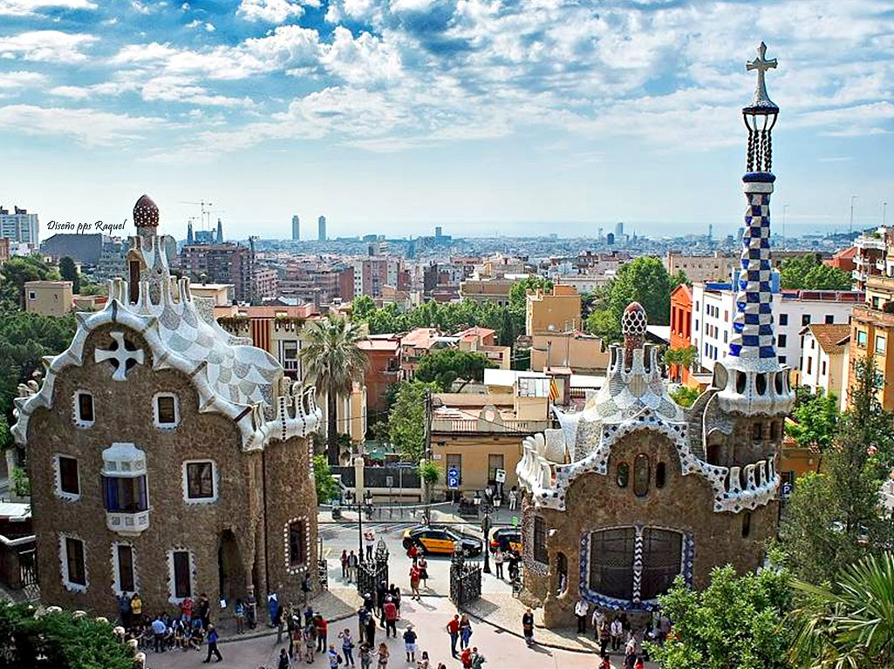

Slide 35
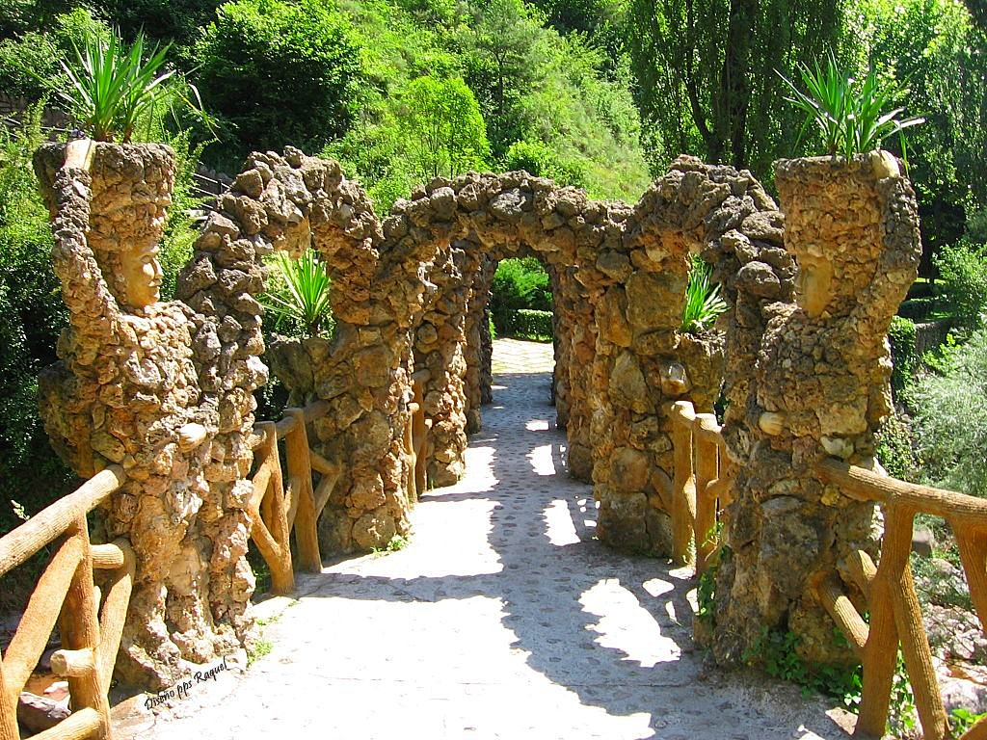

Slide 36
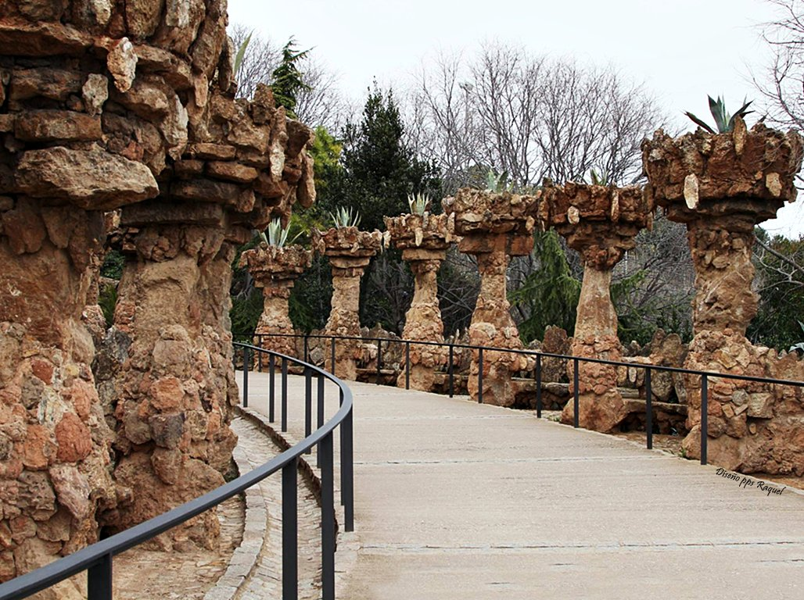

Slide 37
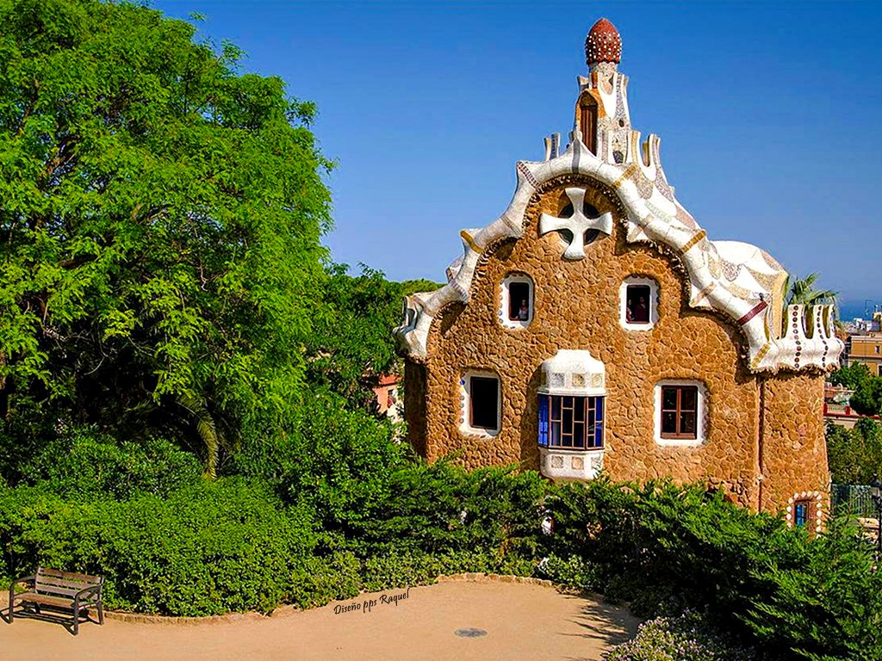

Slide 38
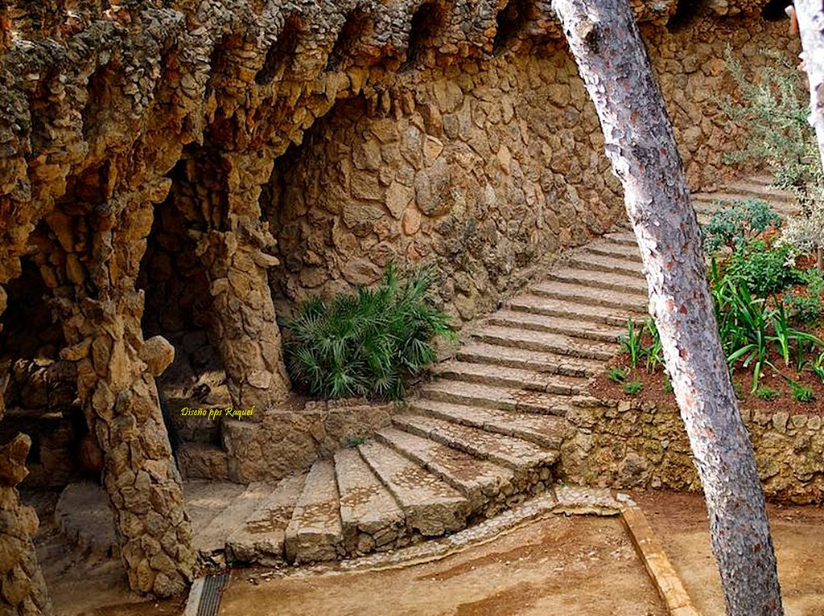

Slide 39
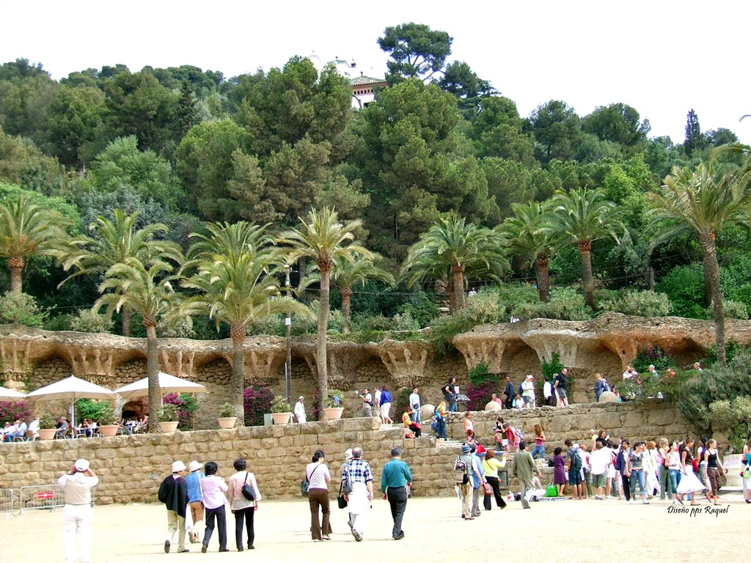

Slide 40
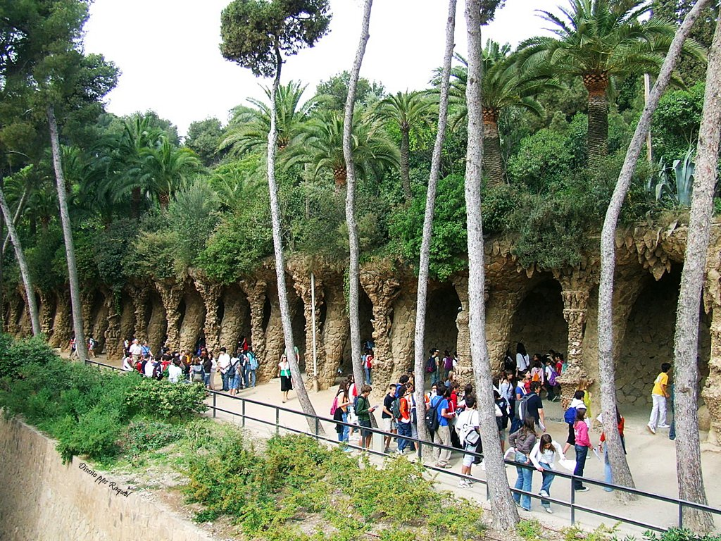

Slide 41
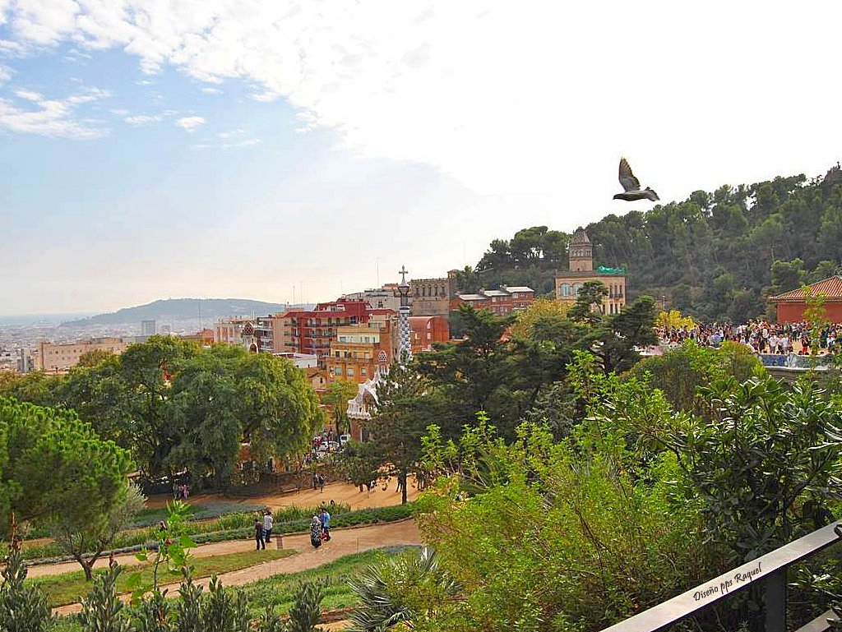

Slide 42
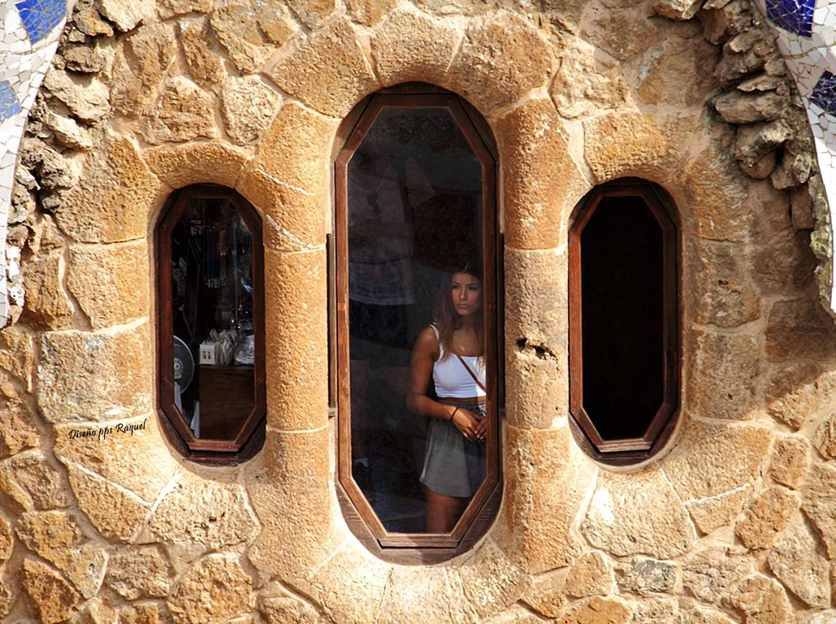

Slide 43
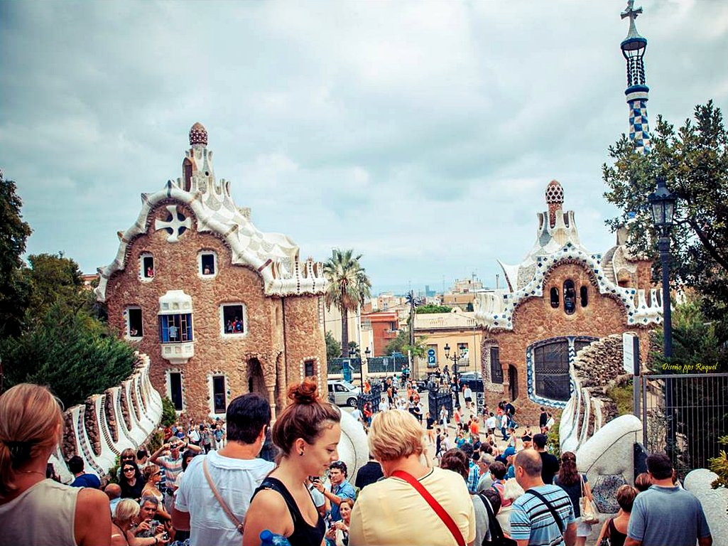

Slide 44
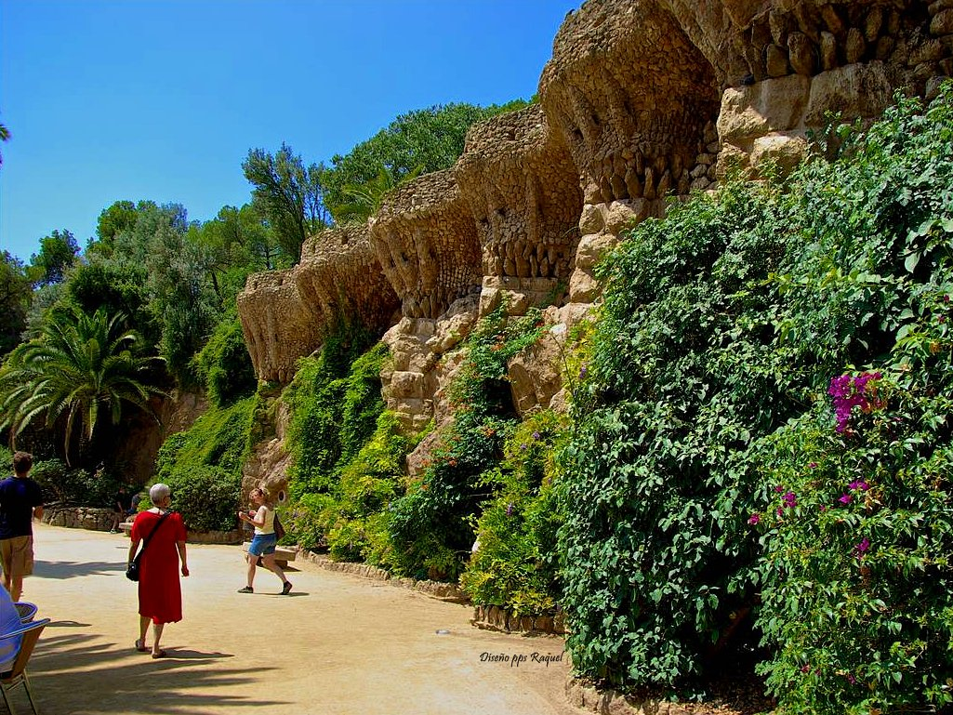

Slide 45
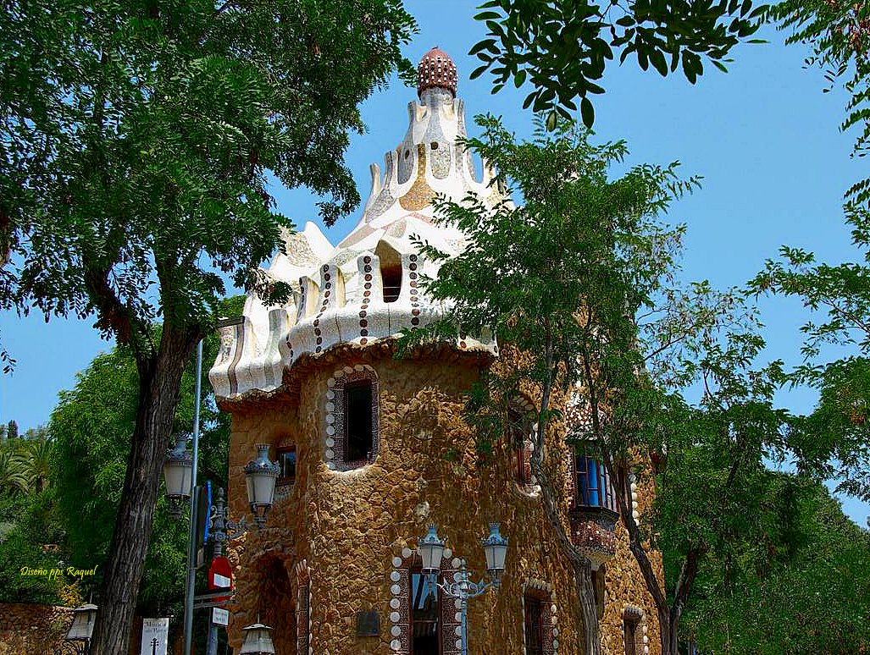

Slide 46
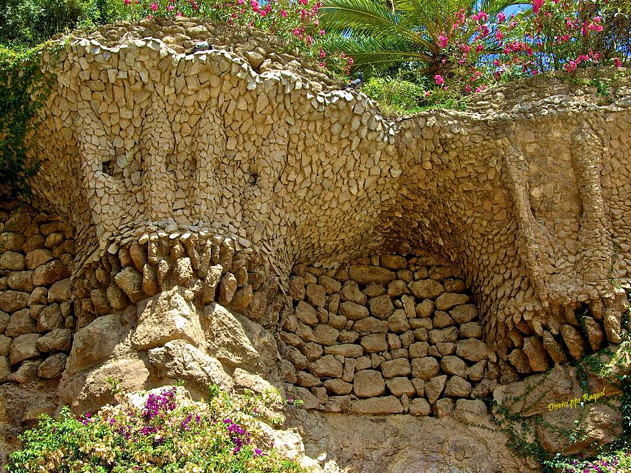

Slide 47
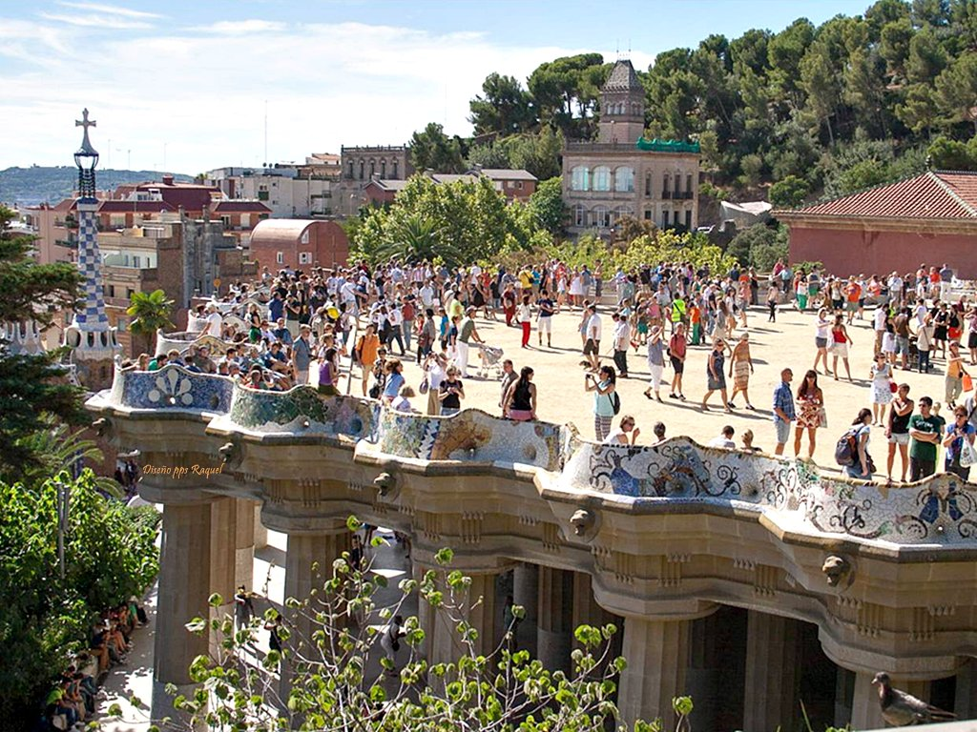

Slide 48
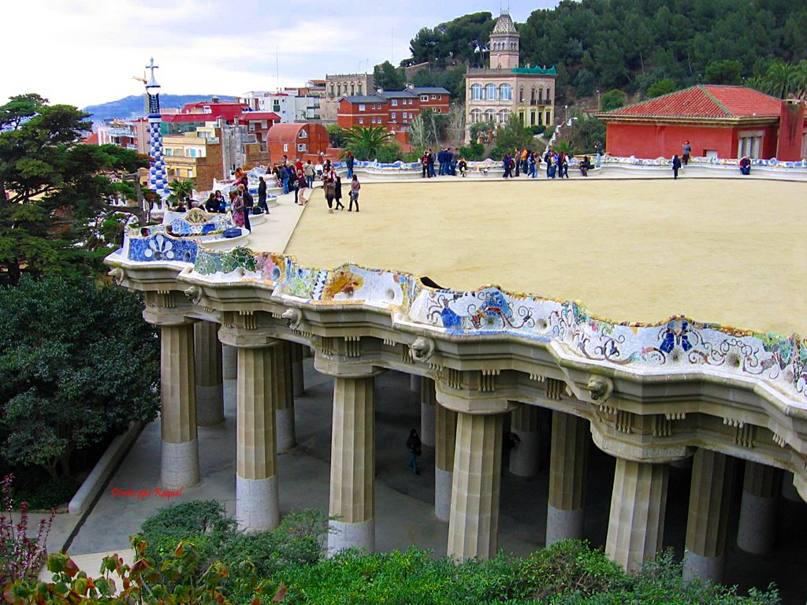

Slide 49
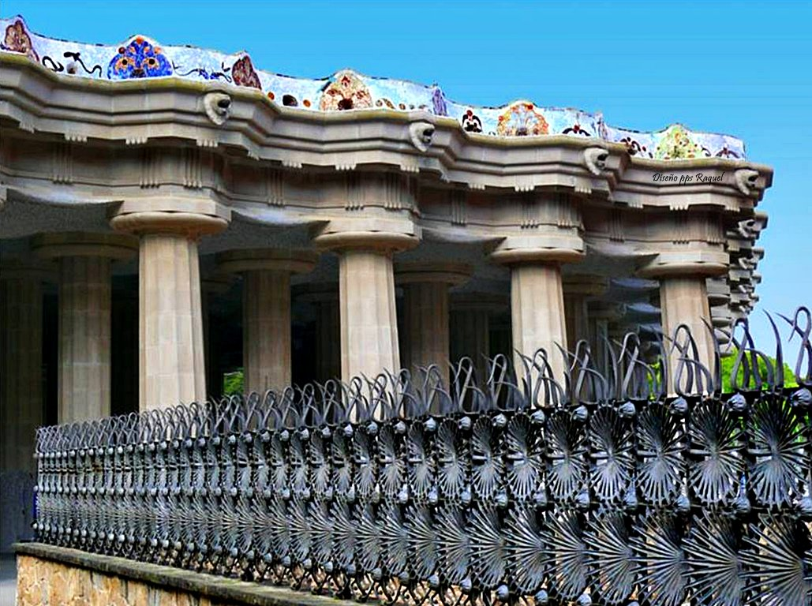

Slide 50
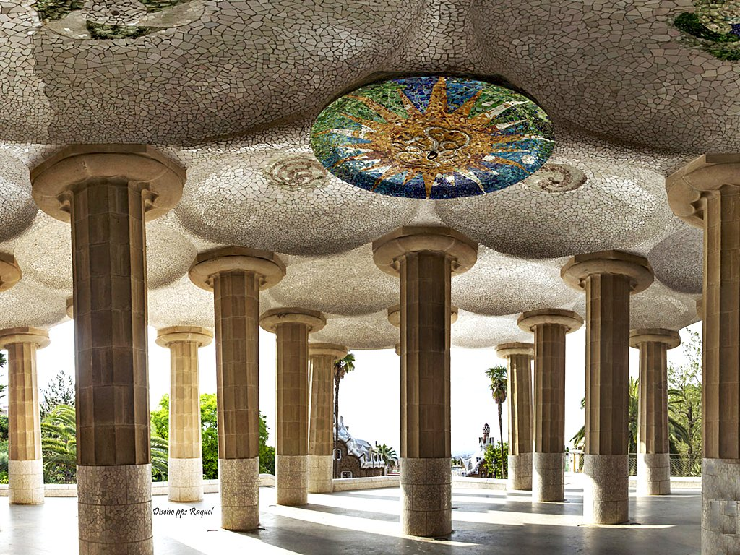

Slide 51
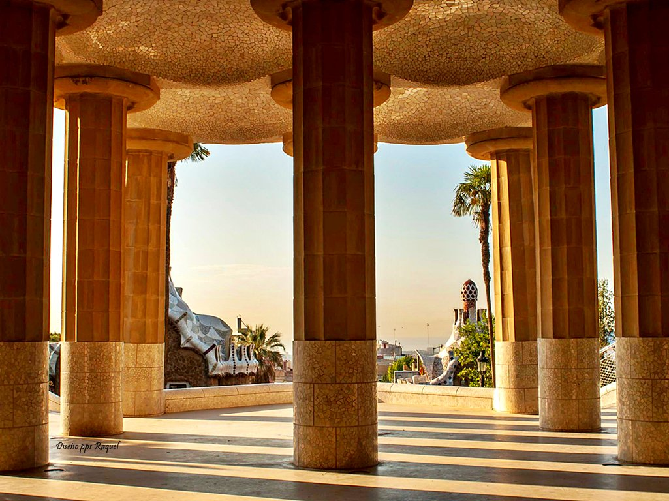

Slide 52
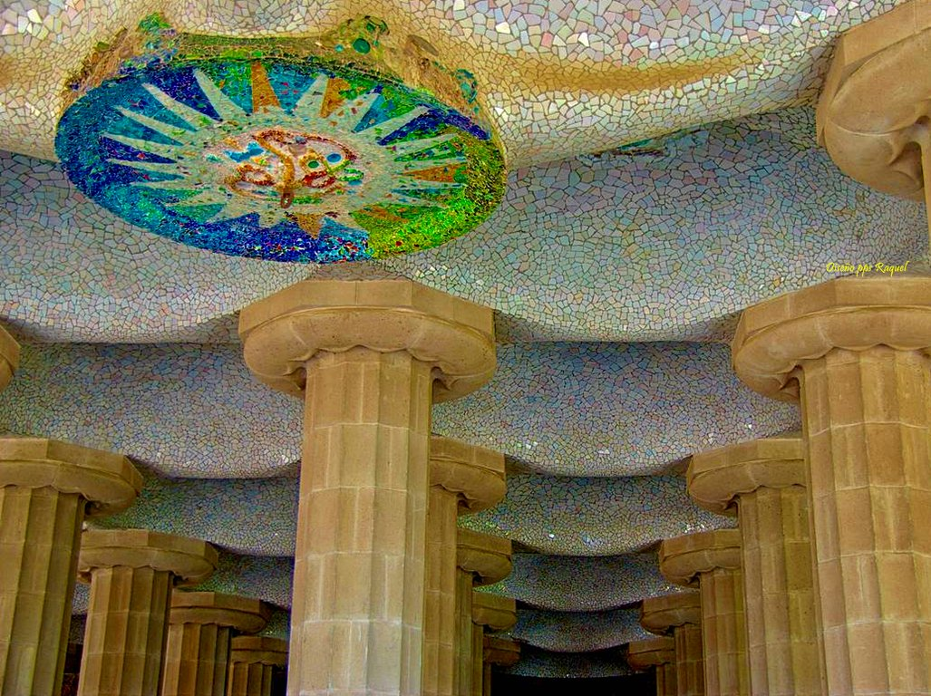

Slide 53
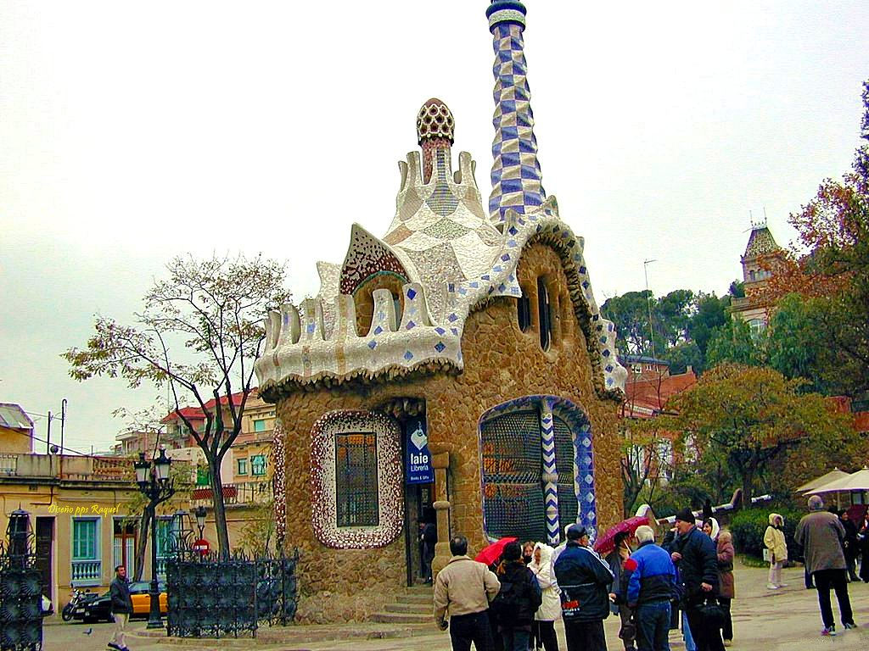

Slide 54
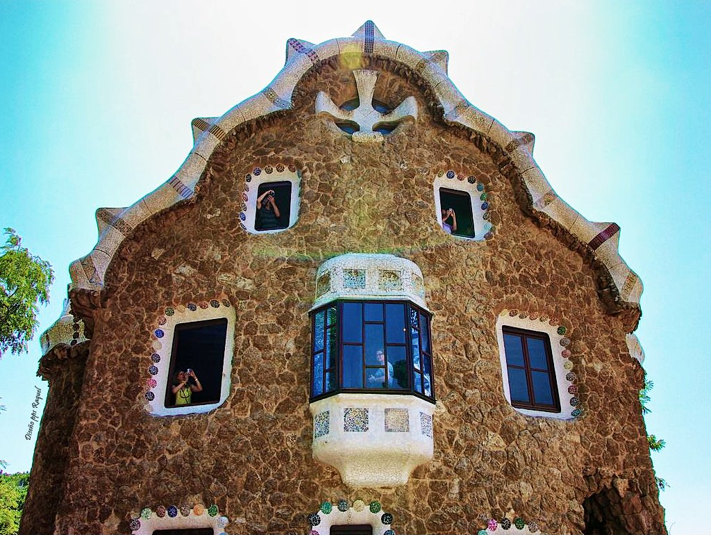

Slide 55


Slide 56


Slide 57


Slide 58


Slide 59


Slide 60


Slide 61

En las siguientes 2 diapositivas podrás experimentar un paseo virtual en 360 º por todo el Parque Guell
Conduce la imagen
moviendo el mouse
Diseño pps Raquel

Slide 64




Slide 65




Accede a la sección que desees desde aquí:
PPS Exclusivos
Dedicatorias | Fechas Especiales | Graciosos | Historia y arte | Lugares | Musicales
Naturaleza y Ciencias | Política | Reflexión | Religiosos | Románticos | Salud
Si deseas recibir pps periódicamente en tu correo electrónico subscríbete aquí:

